Slide 1
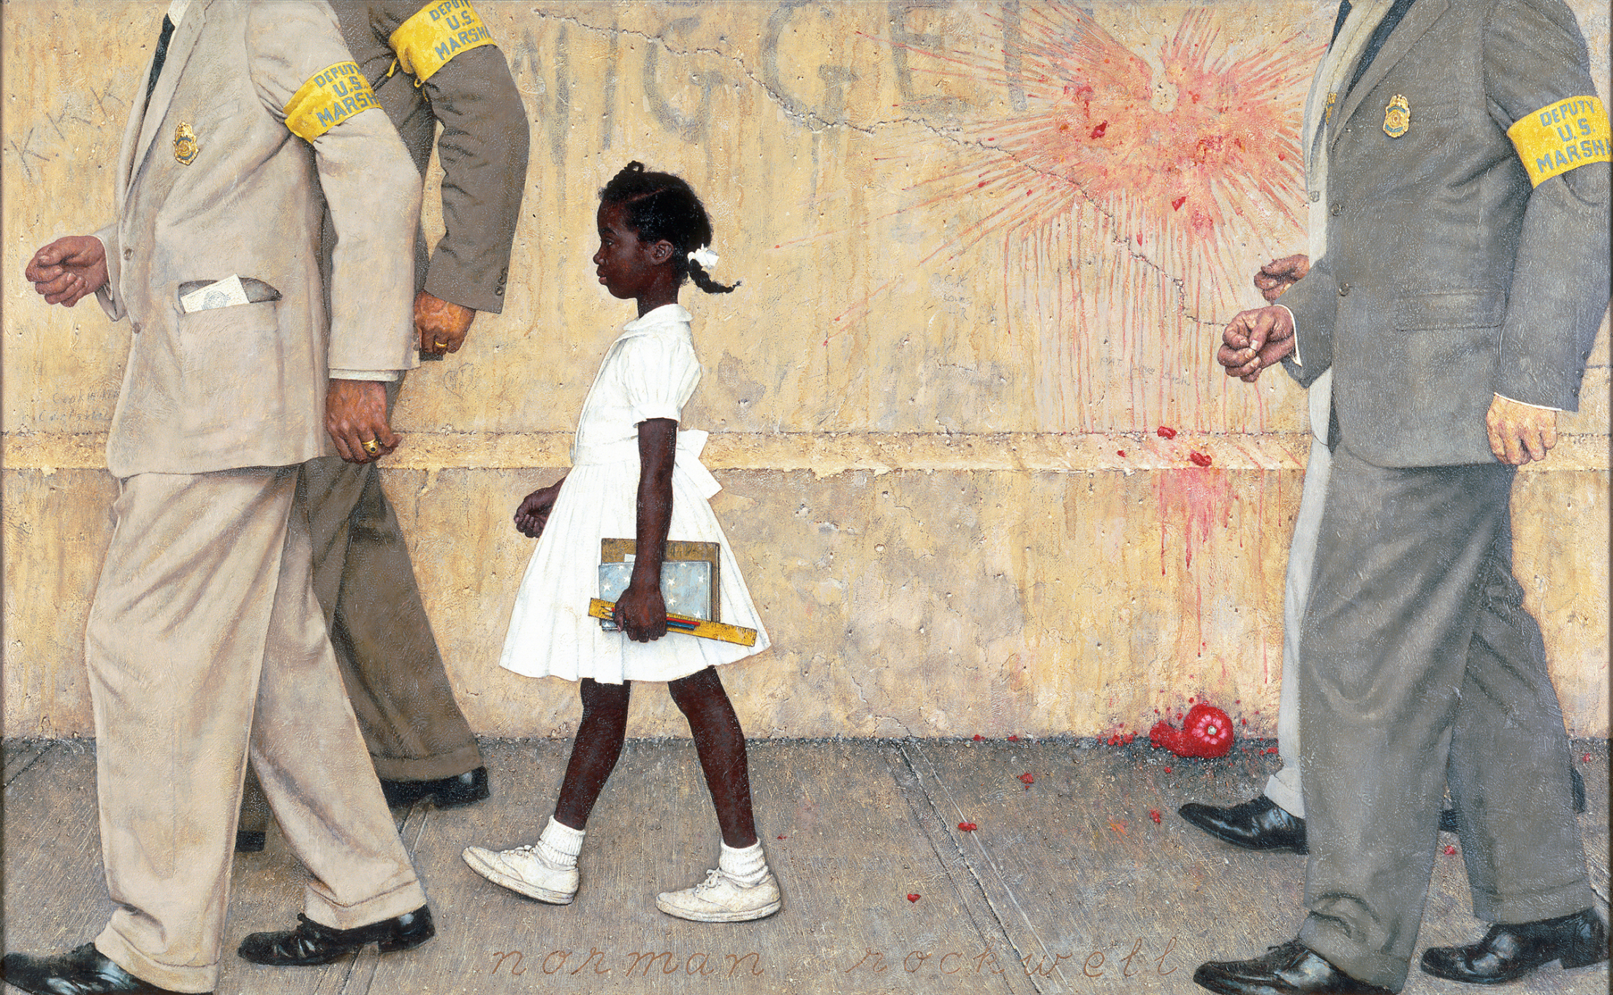

Slide 4
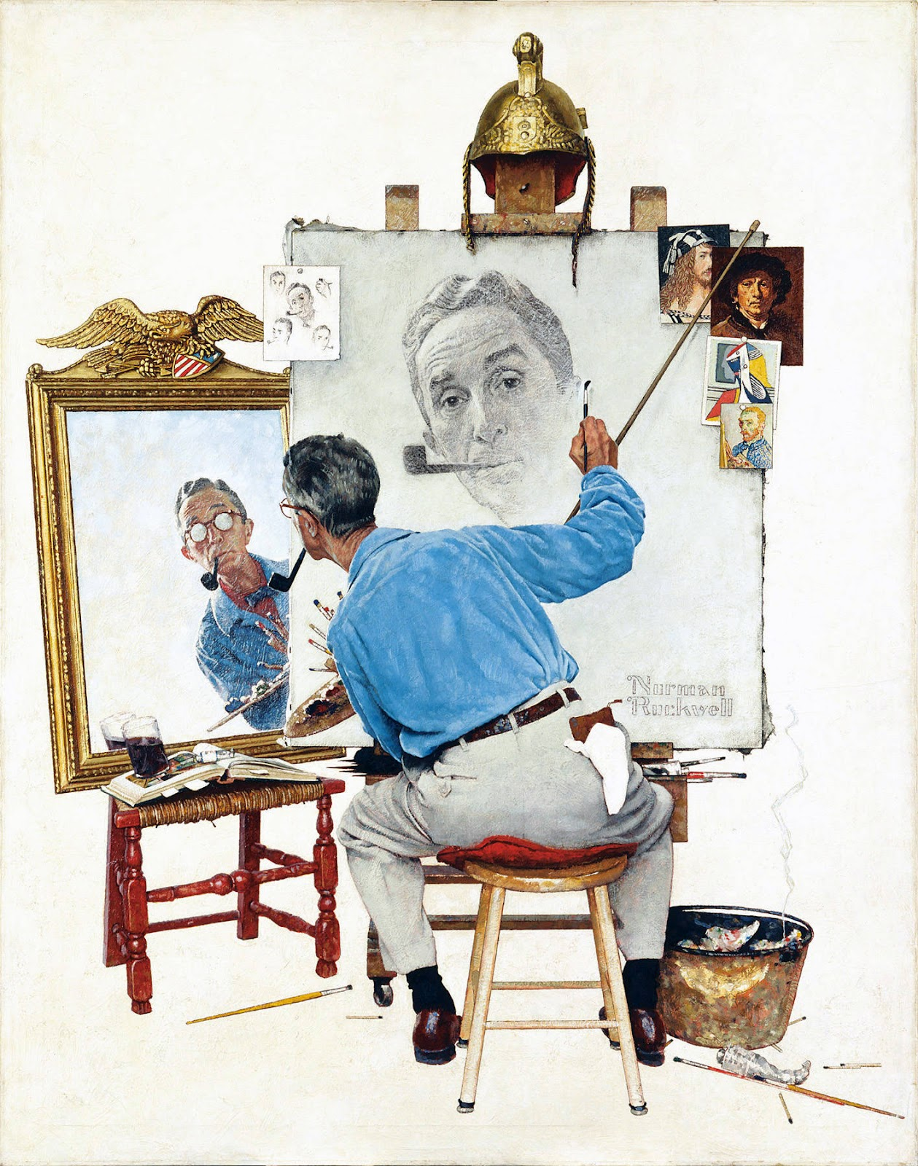
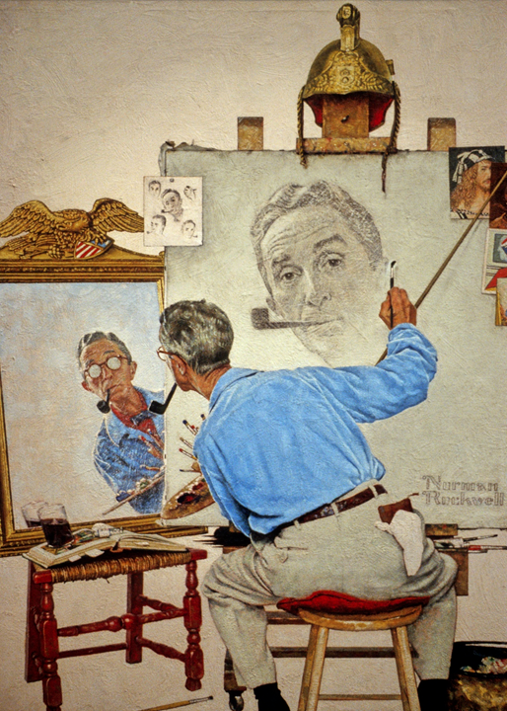

Slide 6
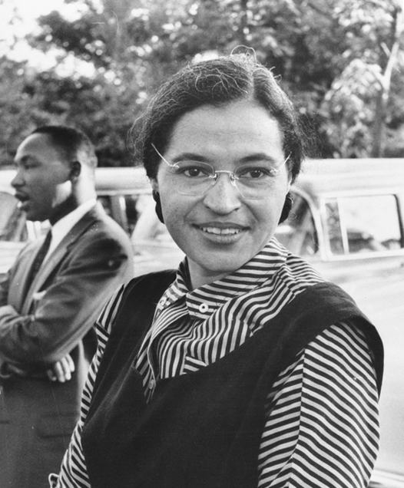

Slide 7
Rosa Louise McCauley Parks, dite Rosa Parks (née le 4 février 1913 à Tuskegee, en Alabama et morte le 24 octobre 2005 à Détroit, dans le Michigan), est une femme afro-américaine qui devint une figure emblématique de la lutte contre la ségrégation raciale aux États-Unis, ce qui lui valut le surnom de « mère du mouvement des droits civiques » de la part du Congrès américain. Rosa Parks a lutté par la suite contre la ségrégation raciale avec Martin Luther King Jr..
Elle est devenue célèbre le 1er décembre 1955, à Montgomery (Alabama) en refusant de céder sa place à un passager blanc dans l'autobus conduit par James F. Blake. Arrêtée par la police, elle se voit infliger une amende de 15 dollars. Le 5 décembre 1955, elle fait appel de ce jugement.
Un jeune pasteur noir de 26 ans, Martin Luther King, avec le concours de Ralph Abernathy, lance alors une campagne de protestation et de boycott contre la compagnie de bus qui durera 380 jours. Le 13 novembre 1956, la Cour suprême des États-Unis casse les lois ségrégationnistes dans les bus, les déclarant anticonstitutionnelles.

Slide 8
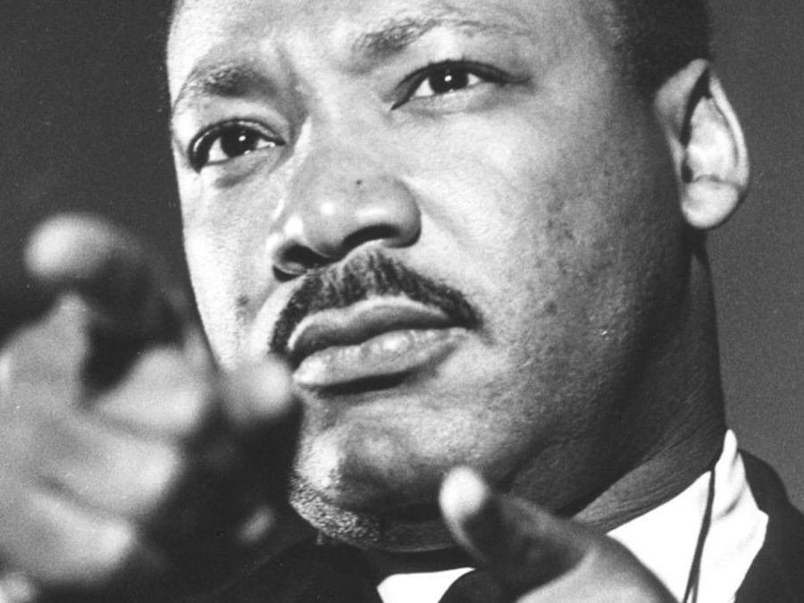

Slide 9
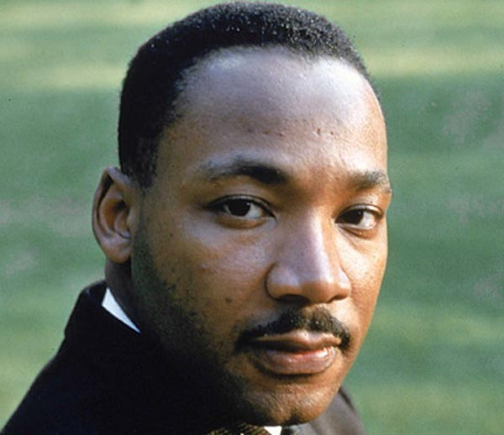
1968-2018 : 50ème anniversaire de la mort de Martin Luther King

Slide 10
Martin Luther King Jr., né à Atlanta (Géorgie) le 15 janvier 1929 et mort assassiné le 4 avril 1968 à Memphis (Tennessee), est un pasteur baptiste afro-américain, militant non-violent pour les droits civiques des Noirs aux États-Unis, pour la paix et contre la pauvreté.
Il organise et dirige des actions telles que le boycott des bus de Montgomery pour défendre le droit de vote, la déségrégation et l'emploi des minorités ethniques. Il prononce un discours célèbre le 28 août 1963 devant le Lincoln Memorial à Washington durant la marche pour l'emploi et la liberté : « I have a dream ». Il est soutenu par John Fitzgerald Kennedy dans la lutte contre la ségrégation raciale aux États-Unis ; la plupart de ces droits seront promus par le « Civil Rights Act » et le « Voting Rights Act » sous la présidence de Lyndon B. Johnson.
Martin Luther King devient le plus jeune lauréat du prix Nobel de la paix en 1964 pour sa lutte non-violente contre la ségrégation raciale et pour la paix. Il commence alors une campagne contre la guerre du Viêt Nam et la pauvreté, qui prend fin en 1968 avec son assassinat officiellement attribué à James Earl Ray, dont la culpabilité et la participation à un complot sont toujours débattues.
Il se voit décerner à titre posthume la médaille présidentielle de la Liberté par Jimmy Carter en 1977, le prix des droits de l'homme des Nations unies en 1978, la médaille d'or du Congrès en 2004, et est considéré comme l'un des plus grands orateurs américains.
Depuis 1986, le Martin Luther King Day est un jour férié aux États-Unis.

